Slide 1
Тыңлый
ашый
яза
укый
бара
бирә
утыра
сөйли
әйтә
елый

Slide 2
Тема: фигыль + ала конструкциясе
Максат:
Фигыль + ала конструкциясен формалаштыру.
Бирелгән конструкция белән җөмләләр төзергә өйрәтү.
Лексик-грамматик күнекмәләрне камилләштерү.
Дуслык һәм ярдәмчеллек хисен тәрбияләү.

Slide 3
Тыңлый ала
Хәзерге заман хикәя фигыль
Ярдәмче фигыль
Глагол настоящего времени
Вспомогательный глагол

Slide 4
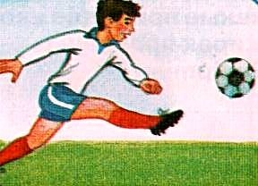
Бу кыз нишли?
Бу кыз нишли ала?
Бу кыз яза.
Бу кыз яза ала.
Бу малай нишли?
Бу малай нишли ала?
Бу малай уйный
Бу малай уйный ала

Slide 5
Бу Антон. Ул бишенче сыйныфта укый. Ул акыллы малай.
Антон, теләсә нинди, эшләр эшли ала. Ул кибеттән ипи-сөт алып кайта ала. Чишмәдән су алып кайта ала. Буш вакытта әбисенә булыша ала, кызыклы китап укый ала, тузан суырта ала, идән себерә ала.
Тагын әллә нәрсәләр эшли ала...

Slide 6
Тыңлый ала
Хәзерге заман хикәя фигыль
Ярдәмче фигыль
Глагол настоящего времени
Вспомогательный глагол

Slide 7
ипи,сөт алып кайта ала су алып кайта ала китап укый ала булыша ала тузан суырта ала идән себерә ала

